Slide 1
A ARTE EM SEU CONTEXTO CRONOLÓGICO
1-Pré-história
1.1Paleolítico
1.2Neolítico
1.3Idade dos metais
2Arte Antiga
2.1Mesopotâmia
2.2Egito
3Arte medieval (c. 300-1350)
4Arte na Idade Moderna (c. 1350-1850)
5Arte na Idade Contemporânea (c. 1850-atualidade)

Slide 2
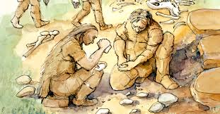
PALEOLÍTICO
As primeiras manifestações artísticas durante o Paleolítico dão-se por volta de 25.000 a.C., atingindo o auge na época da Cultura Magdaleniana (c. 15000-8000 a.C).
Estes primeiros vestígios são geralmente ferramentas em pedra ,madeira ou osso.

Slide 3
NEOLÍTICO O Neolítico representa uma alteração profunda para o Homem, que se sedentariza e inicia a prática da agricultura e pastorícia, ao mesmo tempo que se desenvolve a religião e formas complexas de interação social.

Slide 4
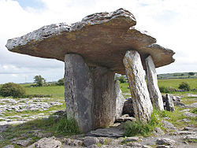
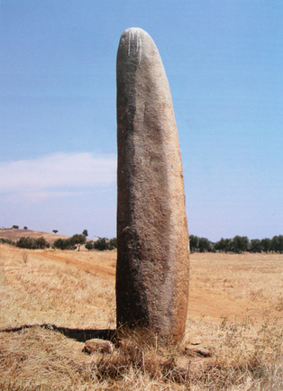
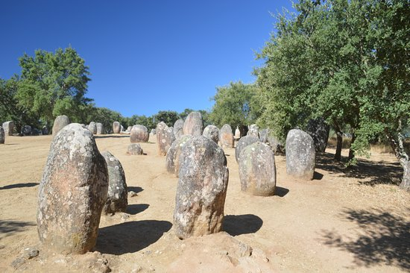
IDADE DOS METAIS
O último período pré-histórico é a Idade dos Metais, durante a qual as sociedades dão início à produção, transformação e o trabalho de elementos como o cobre, bronze e ferro. Durante o calcolítico surge a cultura megalítica, notável pelos monumentos de pedra ((dólmens, menires e cromeleques) como Stonehenge).

Slide 5
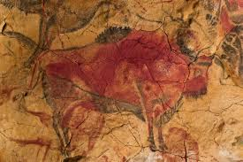
O QUE É ARTE E COMO SURGIU?
A arte é uma manifestação humana que começou a se desenvolver na Antiguidade. Já no período Pré-Histórico, os homens utilizavam a arte rupestre para gravar nas paredes das cavernas fatos marcantes da existência.
... Com a chegada do século XIX, a arte passou a ser usada para retratar a beleza.

Slide 6
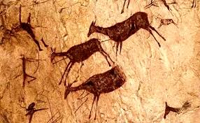
Arte rupestre é o termo que denomina as representações artísticas pré-históricas realizadas em paredes, tetos e outras superfícies de cavernas e abrigos rochosos, ou mesmo sobre superfícies rochosas ao ar livre

Slide 7
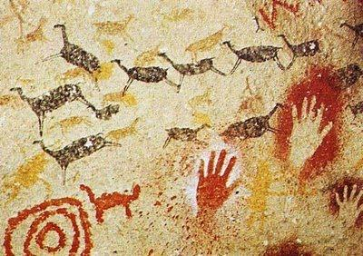
Há cerca de 40 mil anos, os homens pré-históricos já se manifestavam artisticamente.

Slide 8
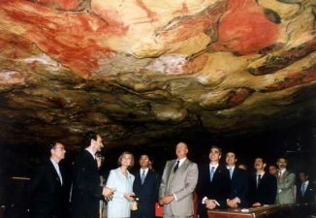
Arte rupestre registrada na Caverna de Altamira, Espanha.

Slide 9
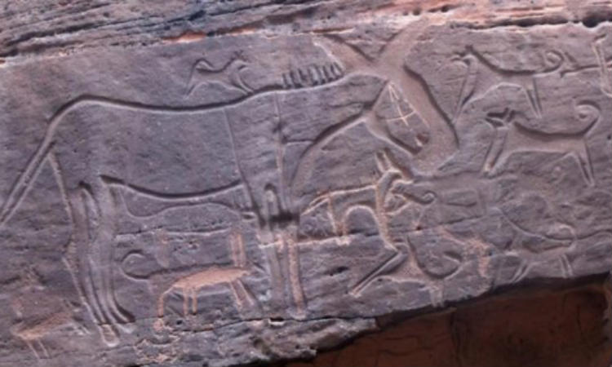
A arte rupestre divide-se em dois grupos: a pintura rupestre, feita com pigmentos, e a gravura rupestre, que são imagens gravadas em incisões na própria rocha.

Slide 10
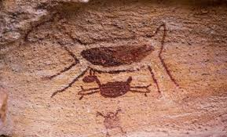
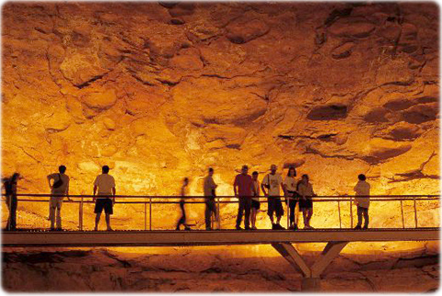
Parque Nacional da Serra da Capivara: pinturas rupestres no Brasil. Localizado no sudeste do estado do Piauí, o Parque Nacional Serra da Capivara, ocupa áreas dos municípios de São Raimundo Nonato, João Costa, Brejo do Piauí e Coronel José Dias.

Slide 11
Pinturas rupestres descobertas pela primeira vez na Ásia. Investigadores indonésios e australianos descobriram numa gruta da ilha de Sula- wesi, na Indonésia.

Slide 12
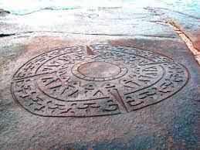
Petróglifos ou gravuras rupestres (do prefixo latino petra, ae, "rochedo, pedra", este do grego pétra, as, "rochedo, rocha", com o sufixo grego glúphó, "esculpir, gravar") são imagens geometrizadas e representações simbólicas, geralmente associadas, que registram fatos e mitos, gravadas nas rochas das paredes.

Slide 13
Sítios arqueológicos ao redor do mundo:
Machu Picchu – Peru. Talvez o mais conhecido dos sítios arqueológicos, a cidade de Machu Picchu foi construída no século 15, a 2.500 metros acima do nível do mar. ...
Petra – Jordânia.
Angkor Wat – Camboja.
Teotihuacán – México.
Luxor – Egito.
Éfeso – Turquia

Slide 14
Quais são os principais sítios arqueológicos do Brasil?
Parque Nacional da Serra da Capivara — São Raimundo Nonato (Piauí) ...
Parque Nacional do Catimbau — Buíque, Tupanatinga e Ibimirim (Pernambuco) ...
Parque Arqueológico do Solstício — Calçoene (Amapá) ...
Sítio Arqueológico Pedra Pintada — Pacaraima (Roraima) ...
Sítio Arqueológico São João Batista —Rio Grande do Sul

Slide 15
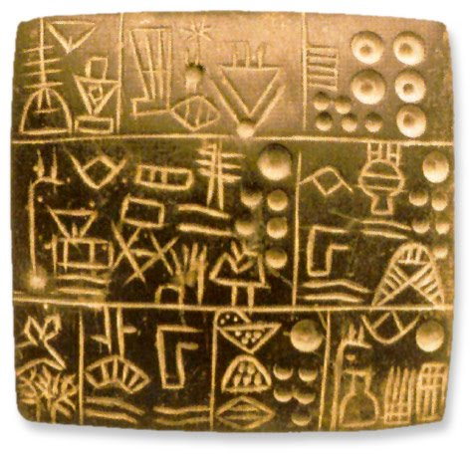
ARTE ANTIGA
Arte antiga, ou arte da antiguidade, designa as criações artísticas do primeiro período da História que se inicia com a invenção da escrita, e durante o qual aparecem as primeiras grandes cidades nas margens dos rios Nilo, Tigre, Eufrates, Indo e Amarelo e se destacam as grandes civilizações do Médio Oriente (Egípcia e Mesopotâmica).

Slide 16
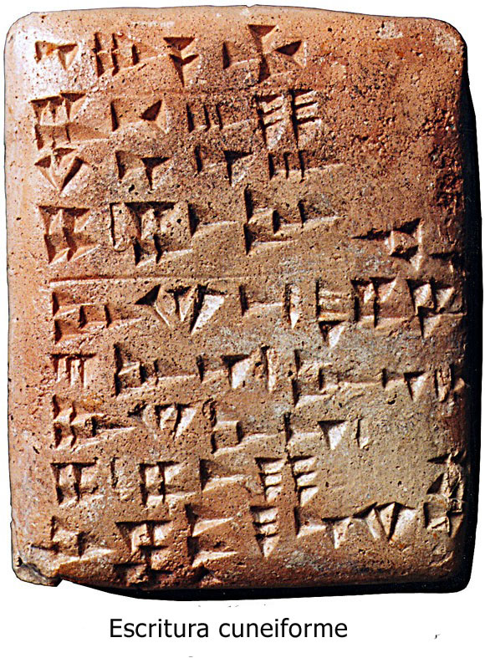
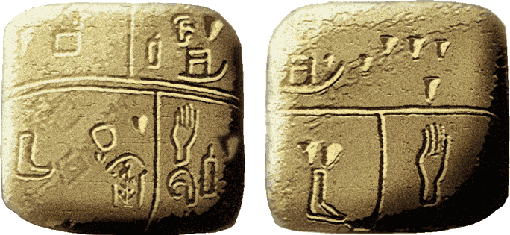
A primeira forma de escrita foi a cuneiforme, surgida na Mesopotâmia por volta de 3500 a.C., baseada em elementos pictográficos e ideográficos e registada em suportes de argila. Os sumérios desenvolveriam mais tarde a escrita com sílabas, enquanto que a escrita Egípcia recorria a hieróglifos. A língua hebraica foi uma das primeiras a utilizar um alfabeto, que atribui um símbolo a cada fonema.

Slide 17
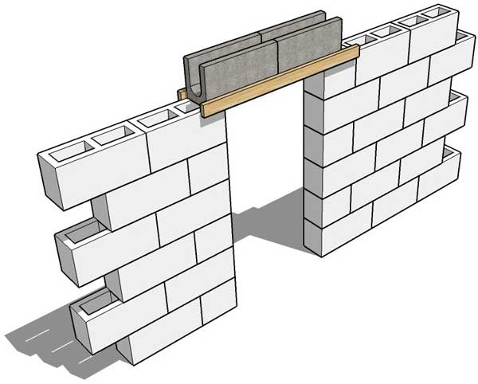
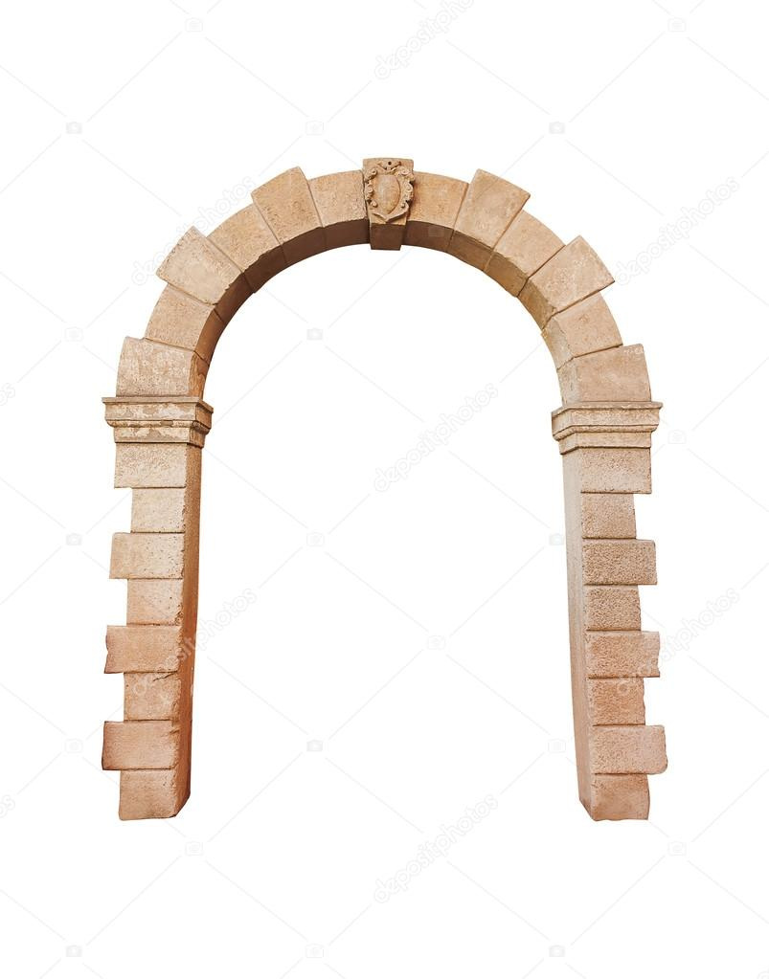
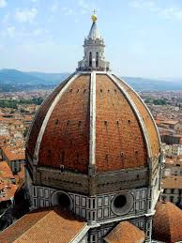
MESOPOTÂMIA
surgiu na região entre os rios Tigre e Eufrates, no que é atualmente a Síria e o Iraque.
A arquitetura mesopotâmica caracterizou-se pelo uso de tijolo, lintéis e pela introdução de elementos construtivos como o arco e a abóbada.

Slide 18
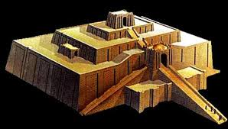
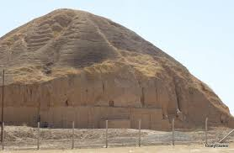
São particularmente notáveis os zigurates, templos de grandes dimensões no formato de pirâmide de degraus.
As principais técnicas escultóricas eram os entalhes e relevos

Slide 19
Durante o período sumério eram comuns as estatuetas de formas angulares, em pedra colorida, sem cabelo e de mãos no peito.

Slide 20
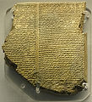
Com a introdução da escrita surge também a literatura enquanto forma de expressão da criatividade humana.
A música surge na região entre o 3º e 4º milénios a.C., usada nos templos sumérios onde os sacerdotes entoavam hinos e salmos aos deuses.

Slide 21
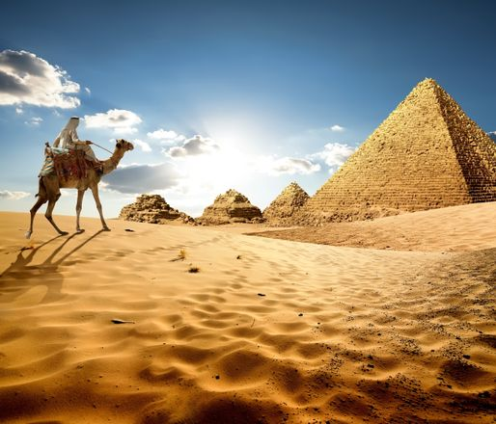
EGITO
É no Antigo Egito que surge uma das primeiras grandes civilizações, com obras de arte elaboradas e complexas;
Ocorre a especialização profissional do artista;
Era intensamente religiosa e simbólica;
Especial importância ao conceito religioso de imortalidade;
Abrange o período entre 3000 a.C e a conquista do Egito por Alexandre, o Grande

Slide 22
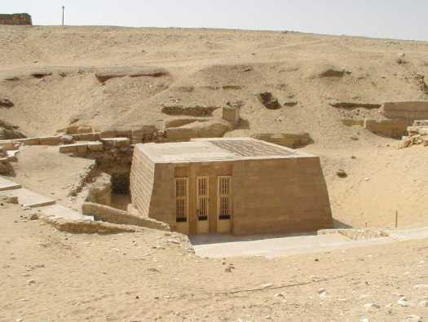
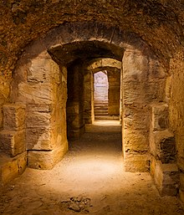
A sua influência perdurou até à bizantina.
A Arquitetura caracteriza-se pela sua monumentalidade, conseguida através do uso de blocos de pedra de grandes dimensões e colunas sólidas.
O elemento mais notável são os monumentos funerários, agrupados em três tipos principais: as mastabas, túmulos de forma retangular; as pirâmides, de faces regulares ou em escada; e os hipogeus, túmulos subterrâneos.

Slide 23
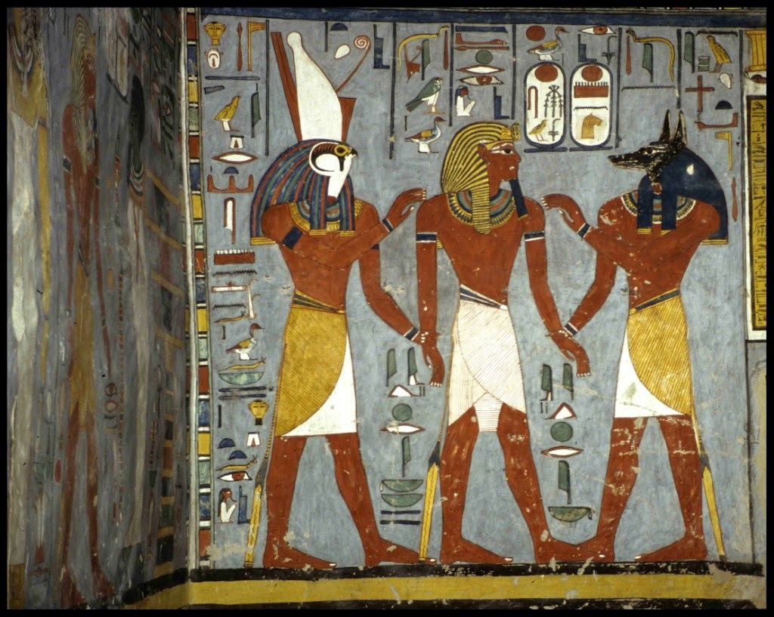
A pintura caracteriza-se pela justaposição de planos sobrepostos;
As imagens eram representadas hierarquicamente;
Os egípcios pintavam a cabeça e os membros de perfil, enquanto os ombros e olhos eram pintados de frente.
Houve uma evolução significativa nas artes aplicadas, sobretudo o trabalho em madeira e metal.

Slide 24
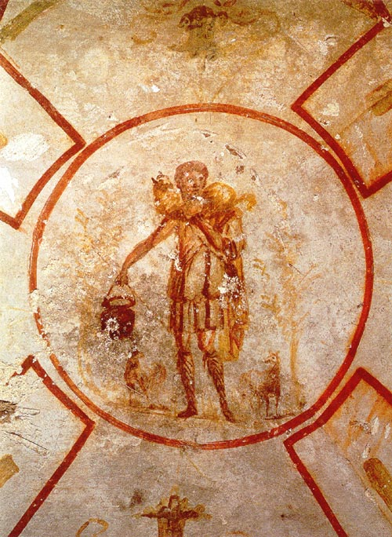
ARTE MEDIEVAL (c. 300-1350)
ARTE PALEOCRISTÃ
A arte medieval, sendo uma derivação direta da arte romana, inicia com a arte paleocristã, após a oficializa- ção do cristianismo como religião do Império Romano.
As pinturas das catacumbas.

Slide 25
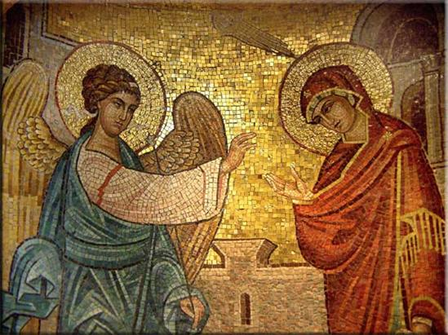
ARTE BIZANTINA
Influências orientais e gregas;
Ícone nos mosaicos seus gêneros principais.

Slide 26
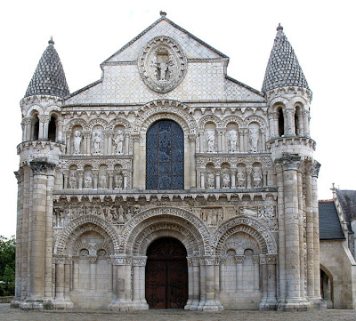
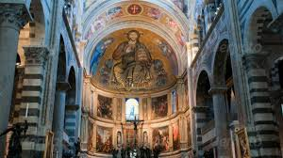
ARTE ROMÂNICA
seguiu paralelamente a ARTE BIZANTINA, recebendo a influência de povos bárbaros como os germânicos, celtas e godos;
Foi o primeiro estilo de arte internacional depois da queda do Império Romano.
Exaltação e difusão do cristianismo.

Slide 27
ARTE NA IDADE MODERNA (C. 1350-1850)
A Idade Moderna inicia no Renascimento, período de grande esplendor cultural na Europa.
A religião deu lugar a uma concepção científica do homem e do universo, no sistema do humanismo.
As novas descobertas geográficas levaram a civilização europeia a se expandir para todos os continentes, e através da invenção da imprensa a cultura se universalizou.
Sua arte foi inspirada basicamente na arte clássica greco-romana e na observação científica da natureza.
Entre seus expoentes estão Filippo Brunelleschi, Leon Battista Alberti, Bramante, Donatello, Leonardo da Vinci, Dante Alighieri, Petrarca, Rafael, Dürer, Palestrina e Lassus.

Slide 28
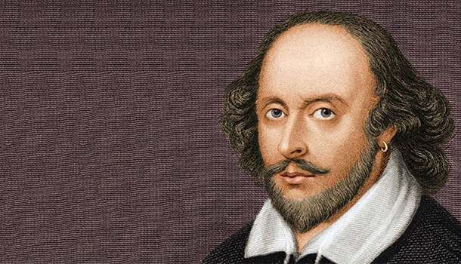
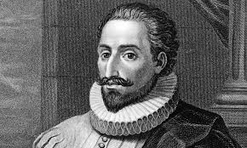
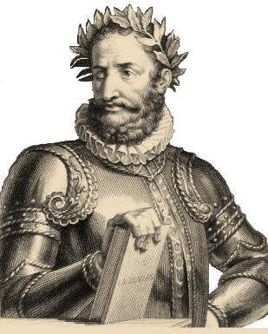
Disputa entre protestantes e católicos , com repercussões na arte sacra.
Shakespeare, Cervantes, Camões, Andrea Palladio, Parmigianino, Monteverdi, El Greco e Michelangelo são alguns de seus representantes mais notórios.

Slide 29
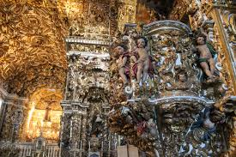
PERÍODO BARROCO
é o estilo artístico que floresceu entre o final do século XVI e meados do século XVIII, inicialmente na Itália, difundindo-se em seguida pelos países católicos da Europa e da América;
a arte se torna suntuosa e grandiloquente, privilegiando os contrastes acentuados, o senso de drama e o movimento.

Slide 30
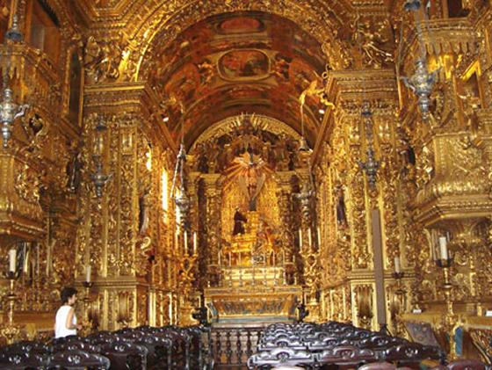
Firmam-se grandes escolas em vários países, como na Itália, França, Espanha e Alemanha.
São nomes fundamentais do período Góngora, Vieira, Molière, Donne, Bernini, Bach, Haendel, LullyPozzo, Borromini, Caravaggio, Rubens, Poussin, Lorrain, Rembrandt,
Ribera, Zurbarán, Velázquez, entre uma multidão de outros.

Slide 31
ARTE NA IDADE CONTEMPORÂNEA (C. 1850-ATUALIDADE)
Entre meados do século XIX e o início do século XX se lançaram as bases da sociedade contemporânea, marcada no terreno político pelo fim do absolutismo e a instauração dos governos democráticos.
No campo econômico, marcaram esta fase a Revolução Industrial e a consolidação do capitalismo e nas lutas de classes.
Na arte o que tipifica o período é a multiplicação de correntes grandemente diferenciadas. Até o fim do século XIX surgiram, por exemplo, o realismo, o impressionismo, o simbolismo e o pós-impressionismo.

Slide 32
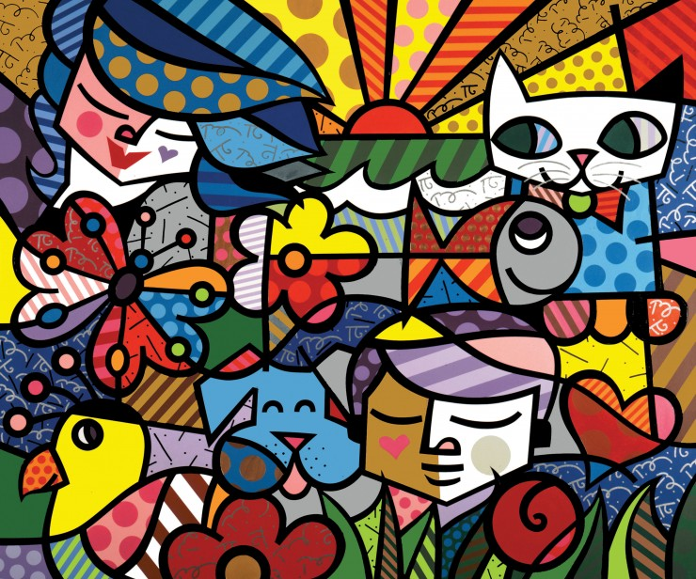
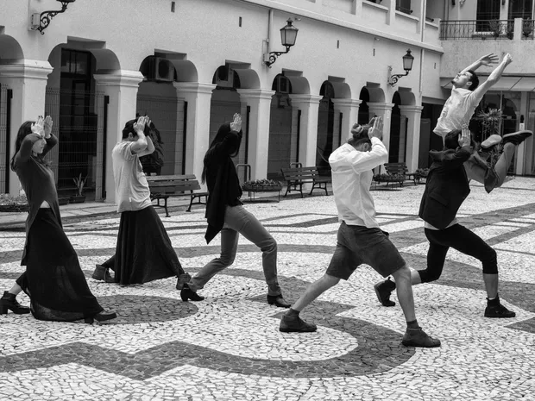
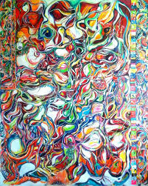
questionamento das antigas bases da arte, propondo-se a criar um novo paradigma de cultura e sociedade e derrubar tudo o que fosse tradição.
surgiu uma tendência de solicitar a participação do público no processo de criação, e incorporar ao domínio artístico uma variedade de temas, estilos, práticas e tecnologias antes desconhecidas ou excluídas.

Slide 33
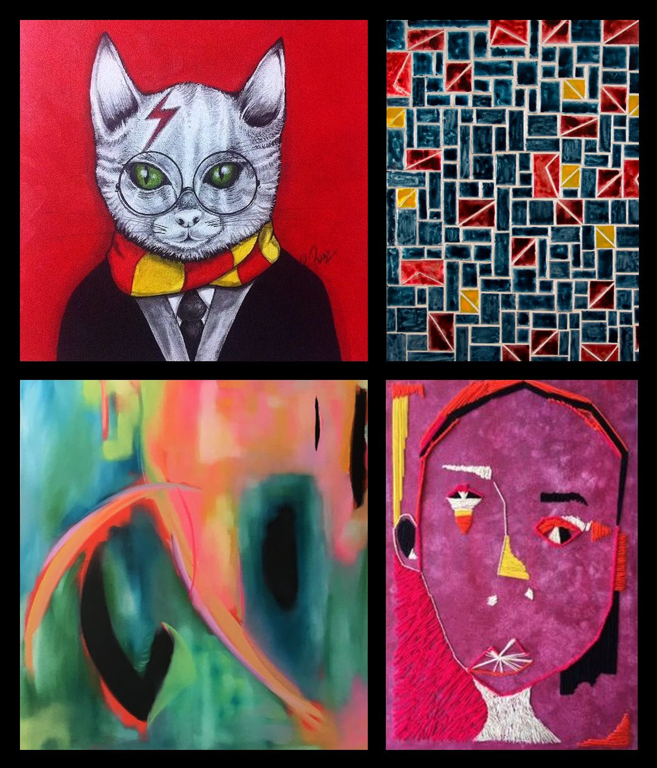
Entre as inúmeras tendências do século XX podemos citar:
Art nouveau,
fauvismo,
pontilhismo,
abstracionismo,
expressionismo,
Realismo socialista,
cubismo,
futurismo,
dadaísmo,
surrealismo,

Slide 34
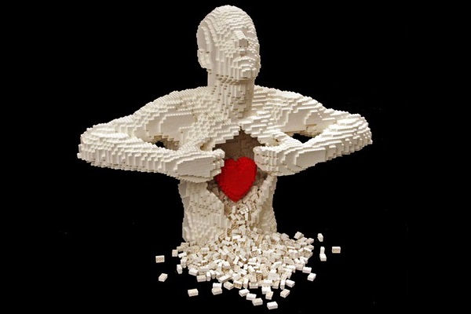
funcionalismo,
construtivismo,
informalismo,
arte pop,
neorrealismo,
artes de ação
(performance, happening, fluxus),
Instalação,
videoarte,
op art,

Slide 35
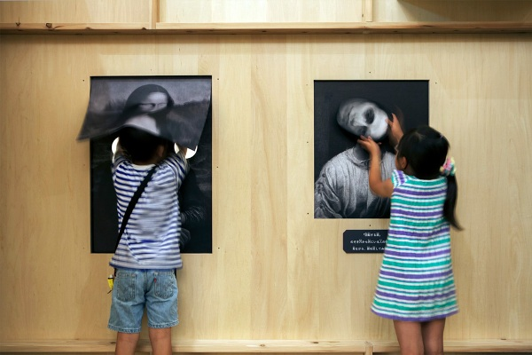
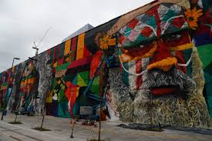
minimalismo,
arte conceitual,
fotorrealismo, ...

